Slide 1
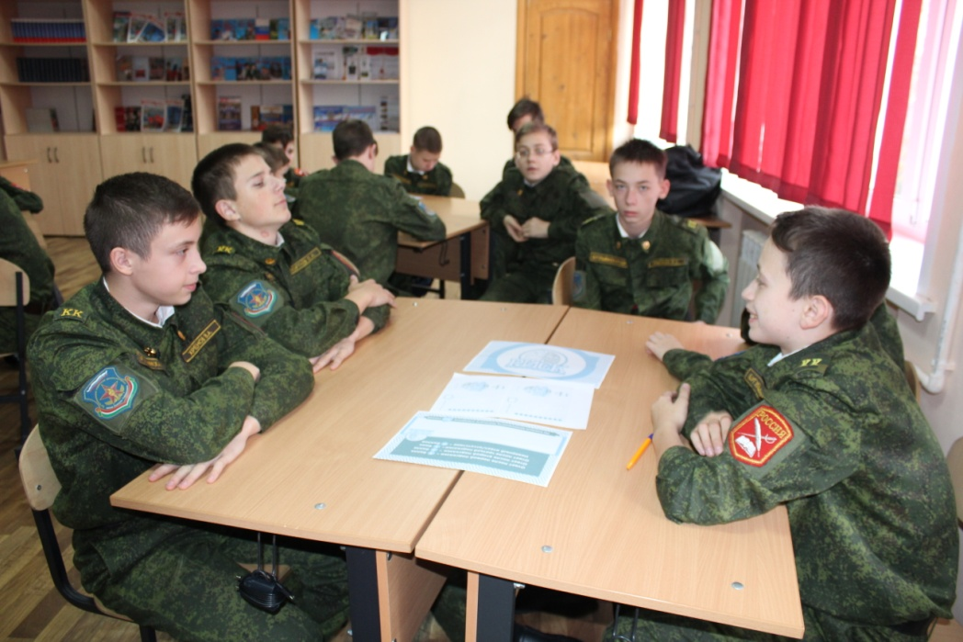
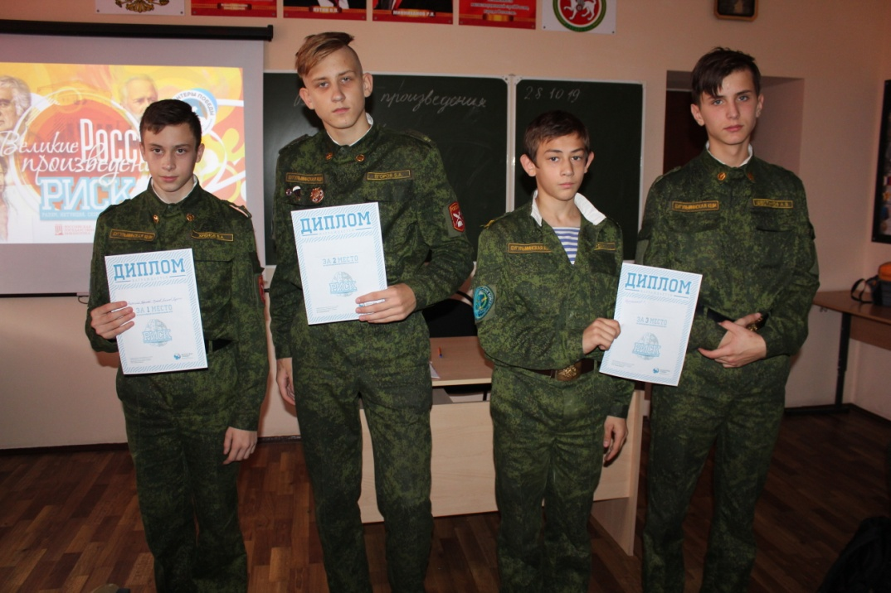
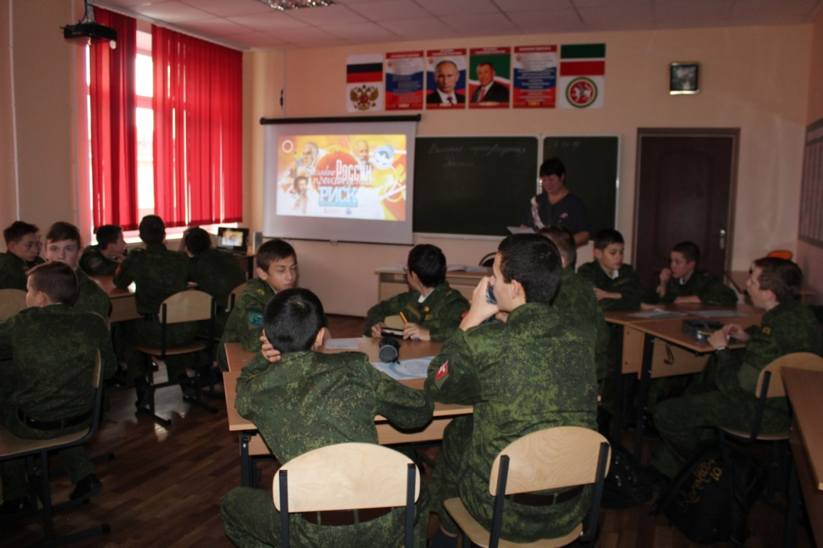
РИСК
Всероссийское общественное движение «Волонтеры
Победы» представило третью игру серии интеллектуальных
игр РИСК в 2019 году«Великие произведения России».
Разум, Интуиция, Скорость, Команда. Именно
так расшифровывается название Всероссийской
интеллектуальной игры, связанной с историей нашей страны.
Вопросы о великих деятелях культуры и искусства России
сопровождались мультимедийной презентацией и музыкой
известных композиторов.
Бугульминские кадеты с честью справились с заданиями и
показали высокий уровень знаний в этой области, получив
почётные грамоты всероссийского уровня.

Slide 2
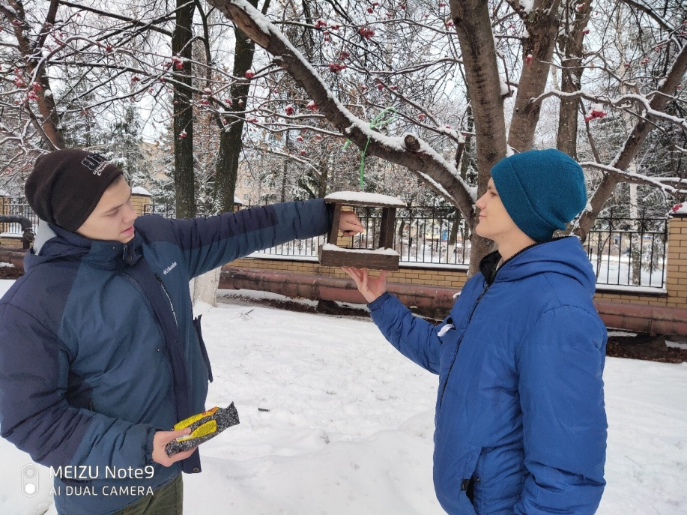
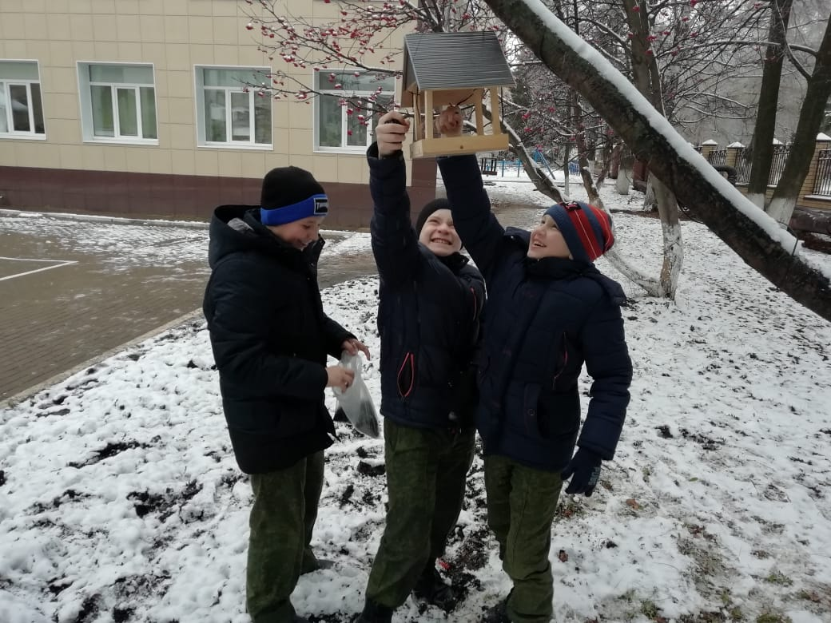
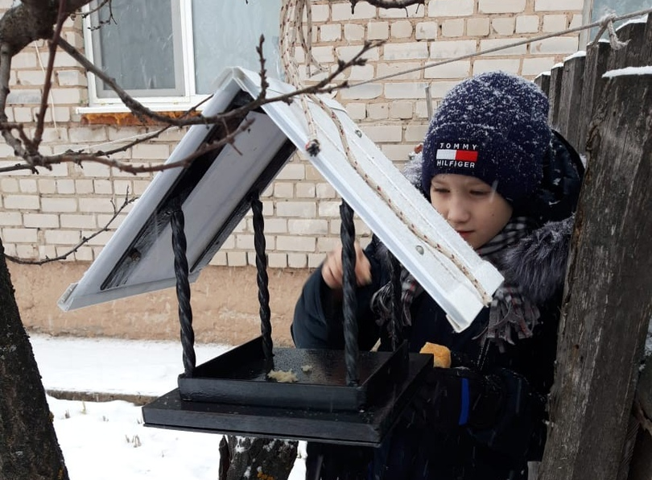
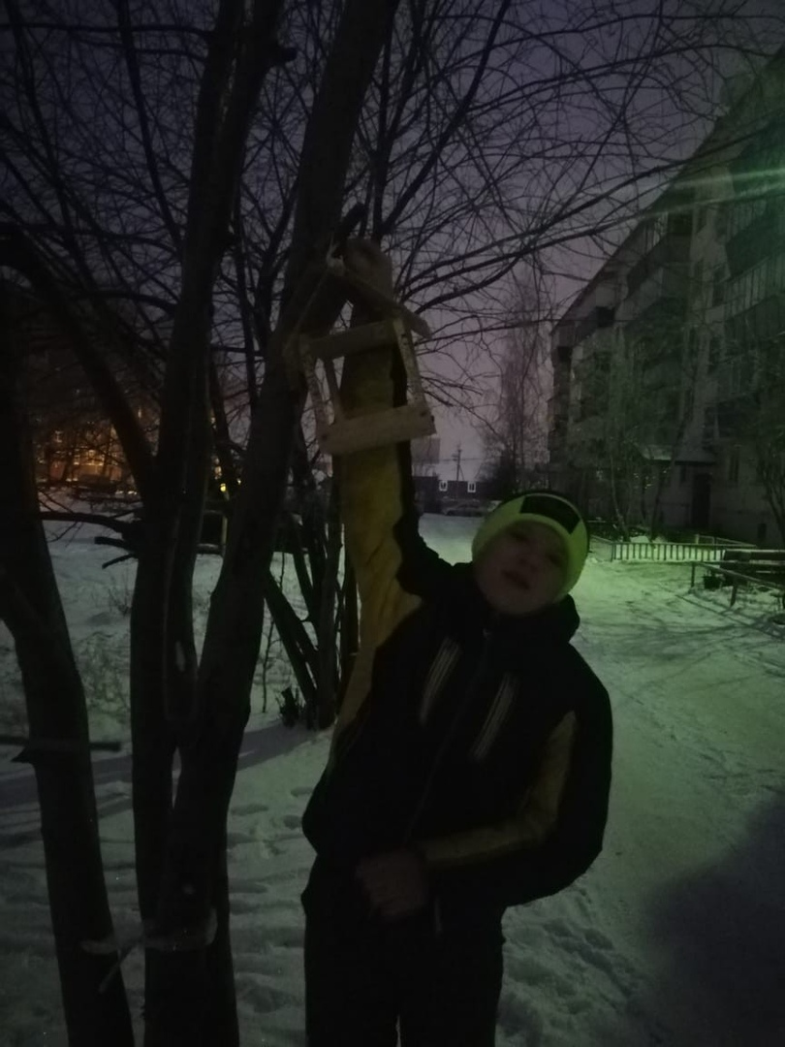
Покорми зимующих птиц!

Slide 3
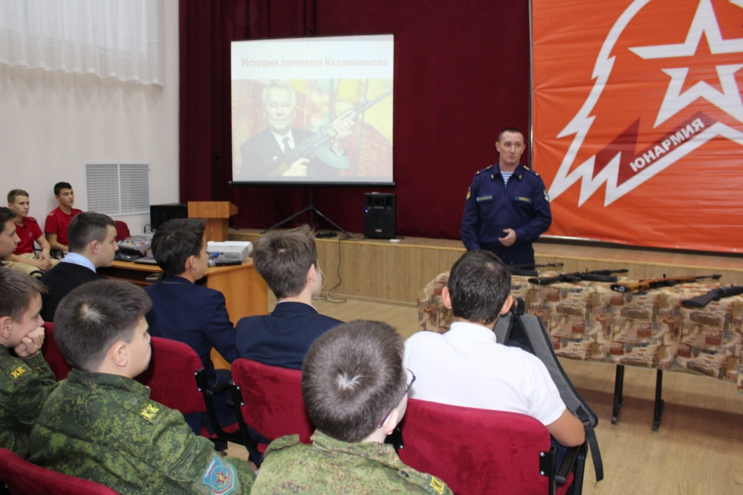
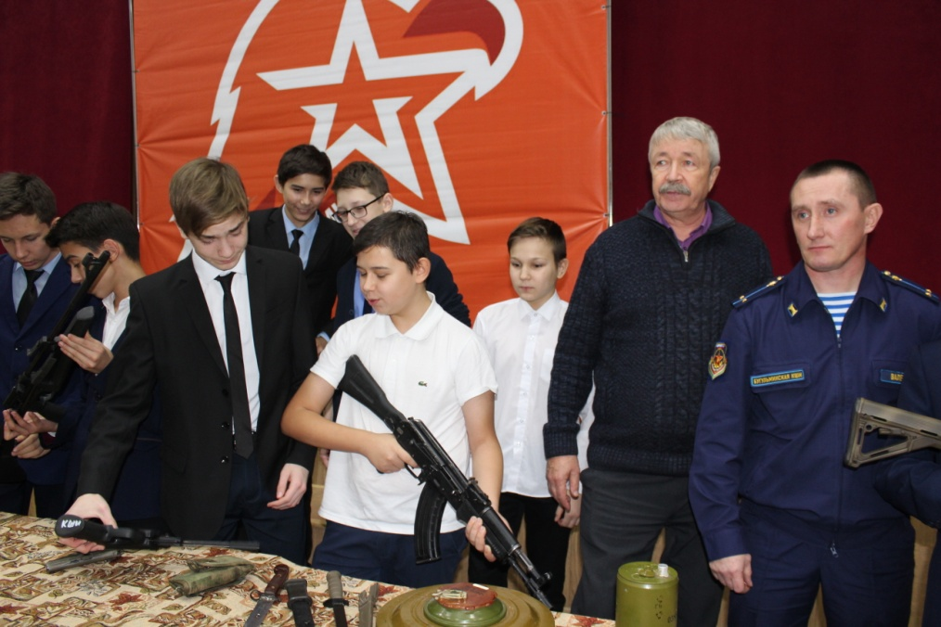
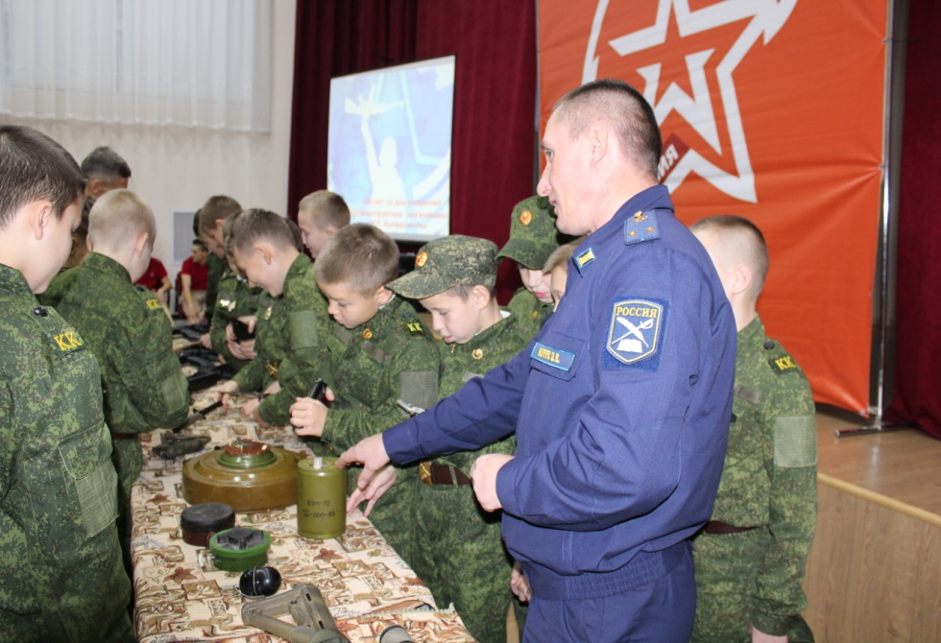
100-летию Михаила Калашникова
Открытый урок, посвящённый 100-летию со дня рождения великого русского изобретателя Михаила Калашникова для старшеклассников г. Бугульма провёл старший офицер-воспитатель ГБОУ «Бугульминскя кадетская школа-интернат» Валеев Э.В.. Боевой офицер, участник недавнего военного конфликта в Сирии, поведал юношам историю создания автомата Калашникова. Ребята смогли не только увидеть настоящее боевое оружие, но и сфотографироваться с пистолетом, автоматом, потрогать гранату и мину.

Slide 4
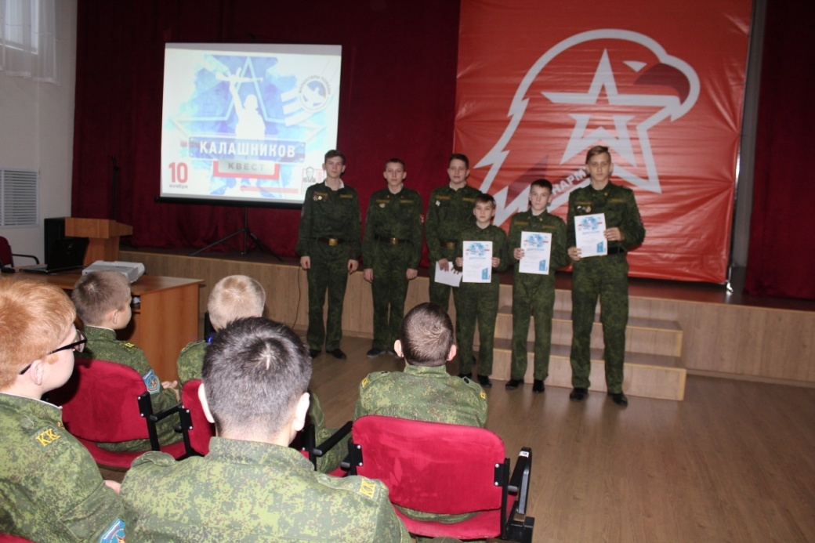
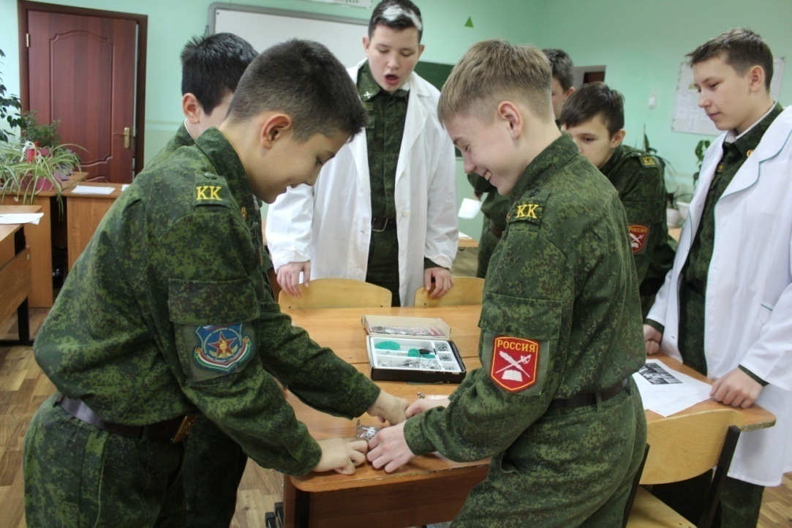
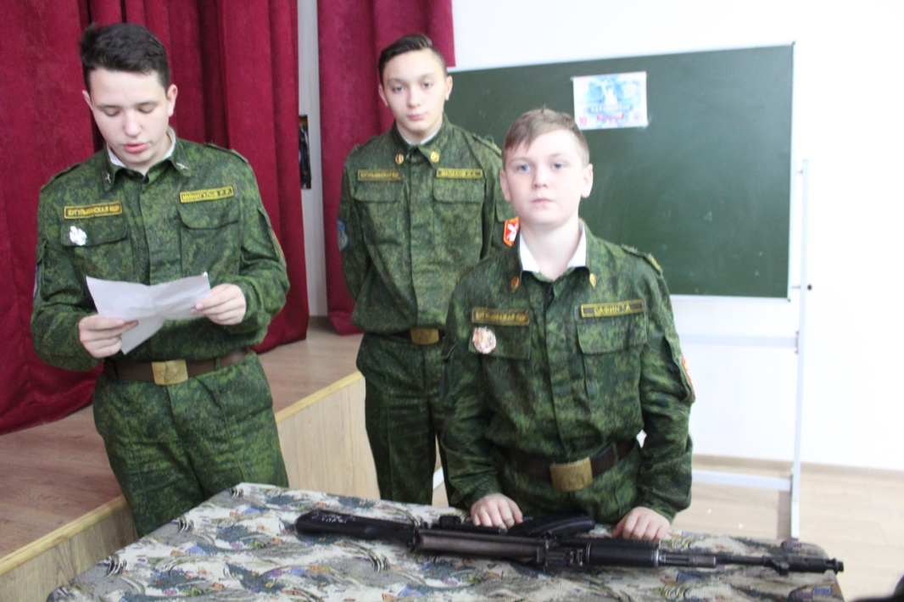
Калашников-квест
Волонтёры Победы 9А класса провели для кадет 5-8 классов квест, посвящённый 100-летию со дня рождения великого русского изобретателя Михаила Калашникова. Ребята побывали в конструкторском бюро, на огневом рубеже, оказывали неотложную помощь, прошли полосу препятствий и практиковались в разборке-сборке АК-74. По окончании квеста, победители были награждены дипломами Всероссийского уровня.

Slide 5
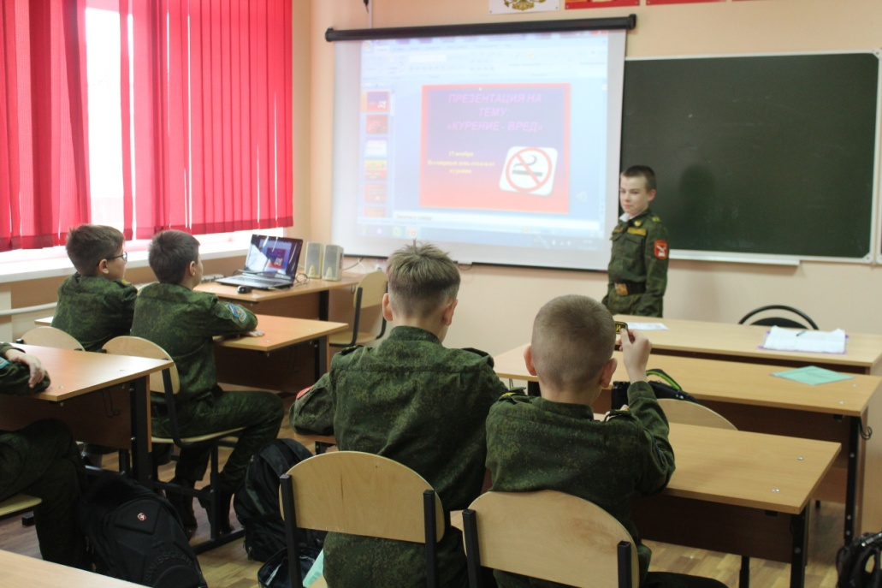
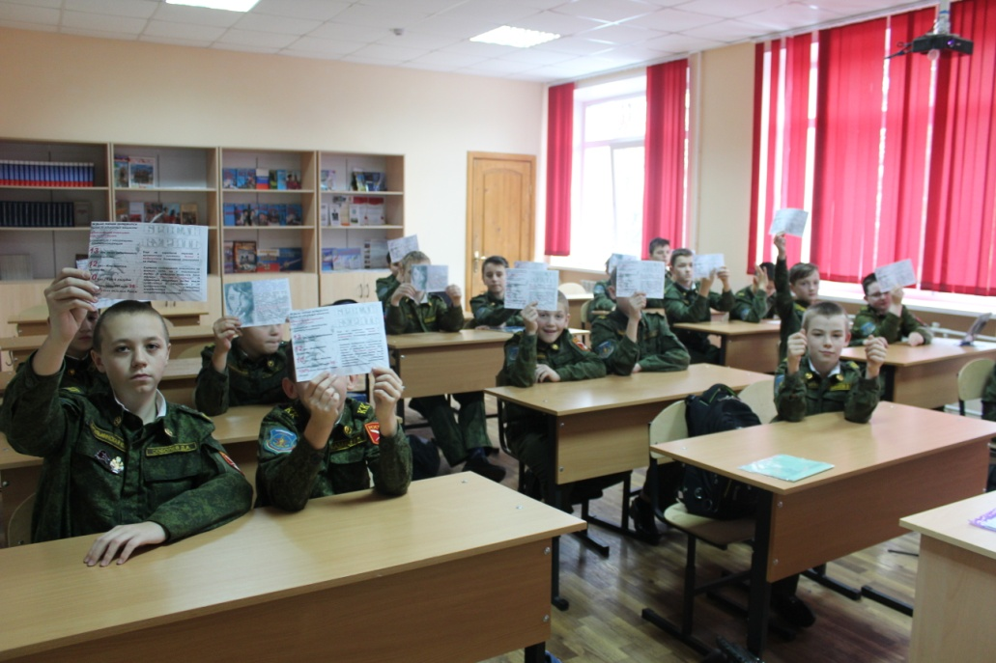
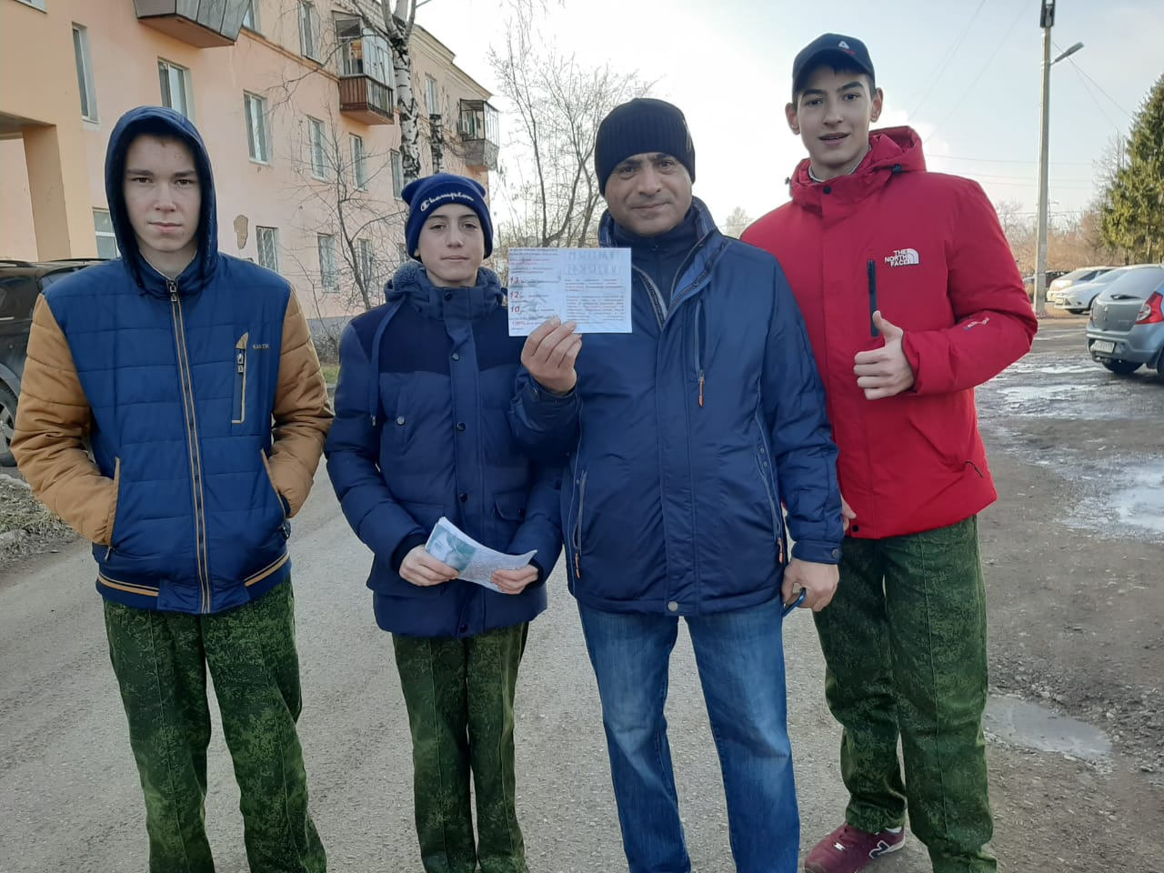
15 ноября «Всемирный день отказа от курения»
В этот день в школе состоялись беседы по программе Всероссийского общественного движения «Общее дело» с просмотром фильма «Табак. Секреты и манипуляции» и мультфильмов о вреде курения. Активисты 9 б класса изготовили и распространили среди кадет и жителей микрорайона флаеры «Бросай курить!»

Slide 6
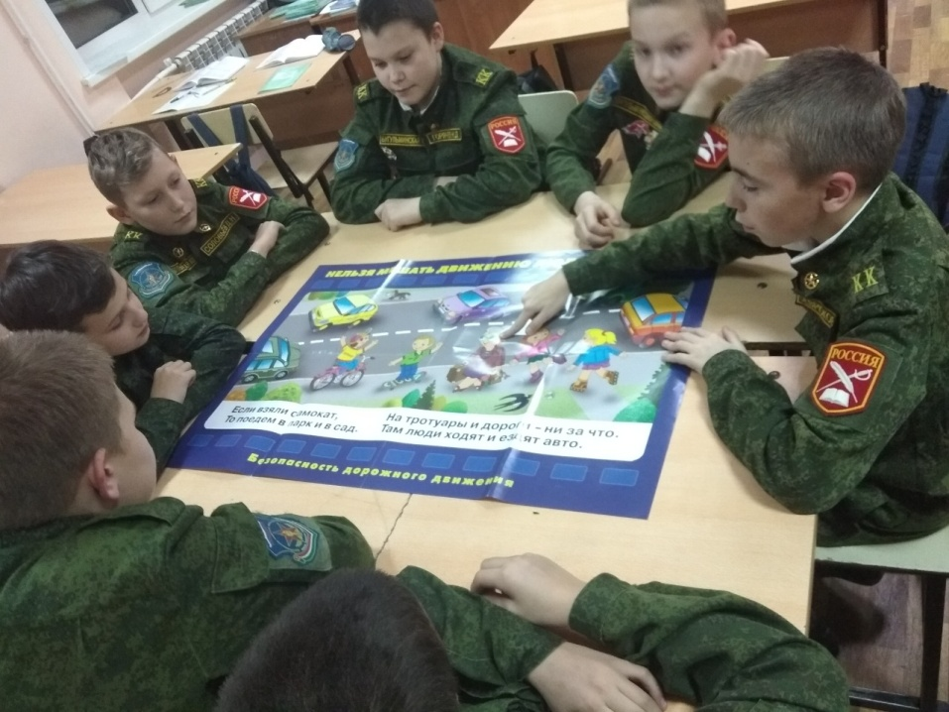
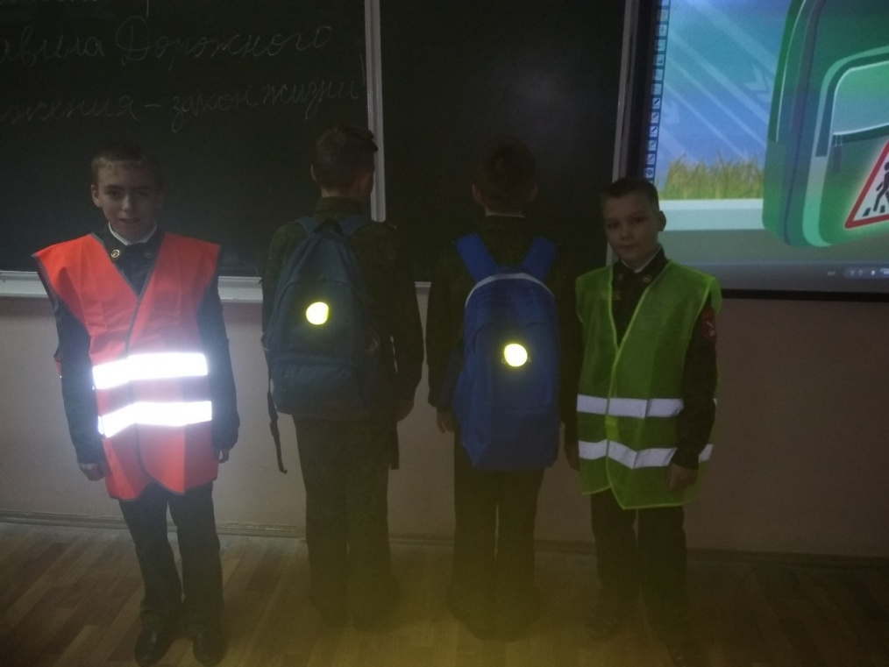
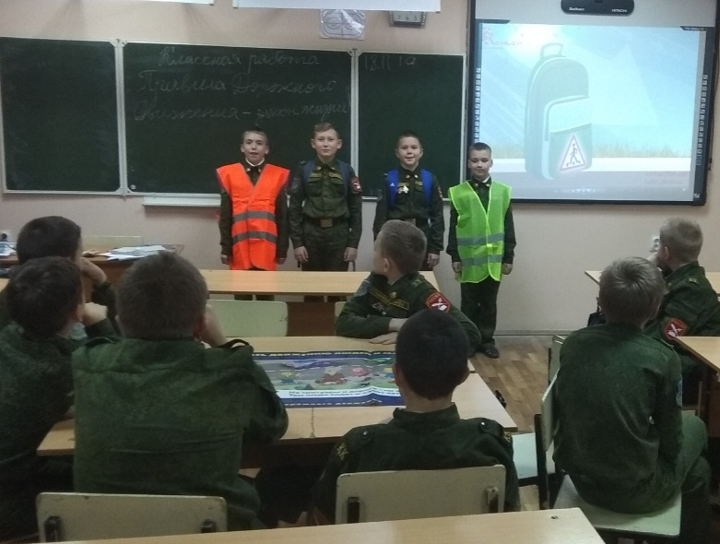
18 ноября
День памяти жертв ДТП
Отряд ЮИД провёл занятие «Знатоки дорожного движении». Ребята повторили правила поведения на дороге , поговорили о том, как можно быть заметным для водителей в тёмное время суток и прикрепили к рюкзакам светоотражающие элементы.

Slide 7
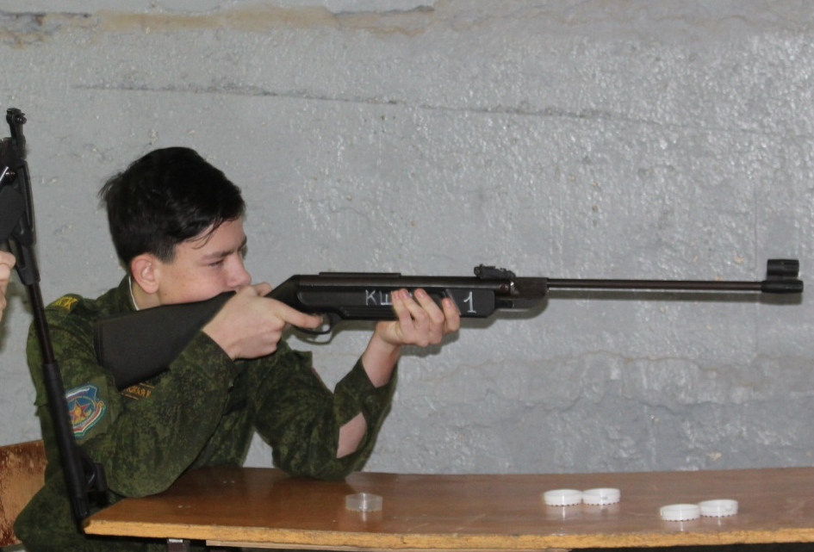
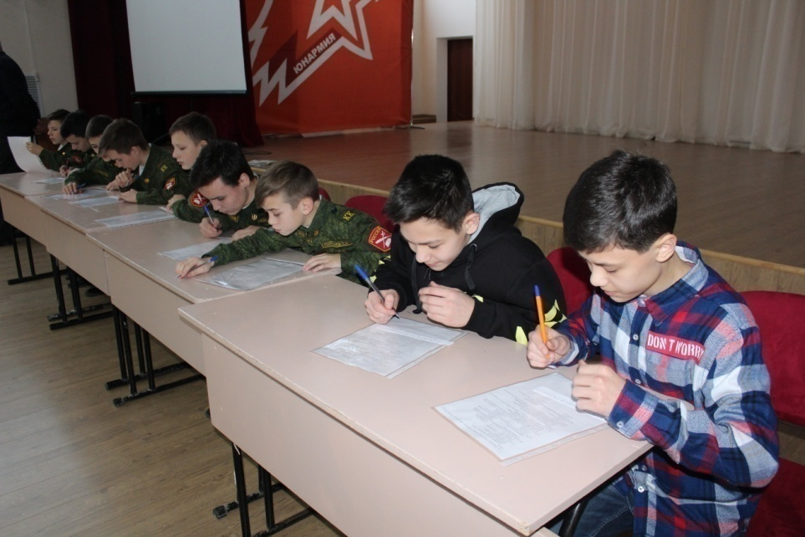
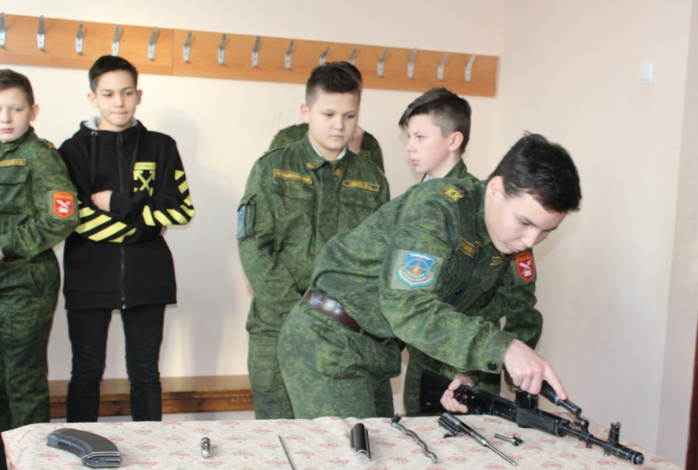
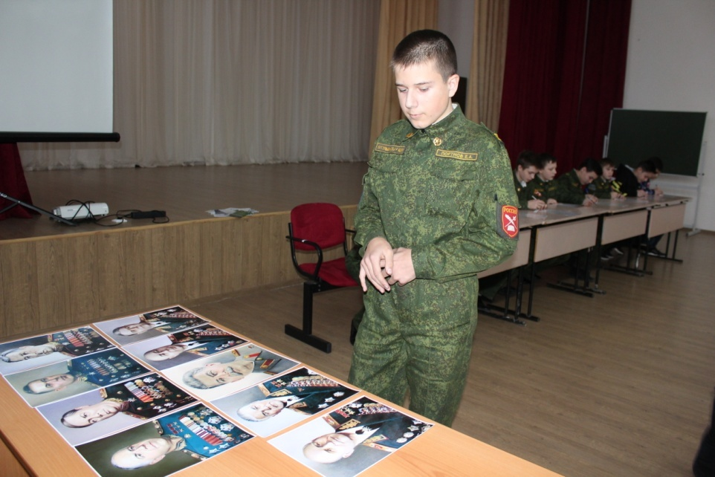
Муниципальный этап «Зарница»

Slide 8
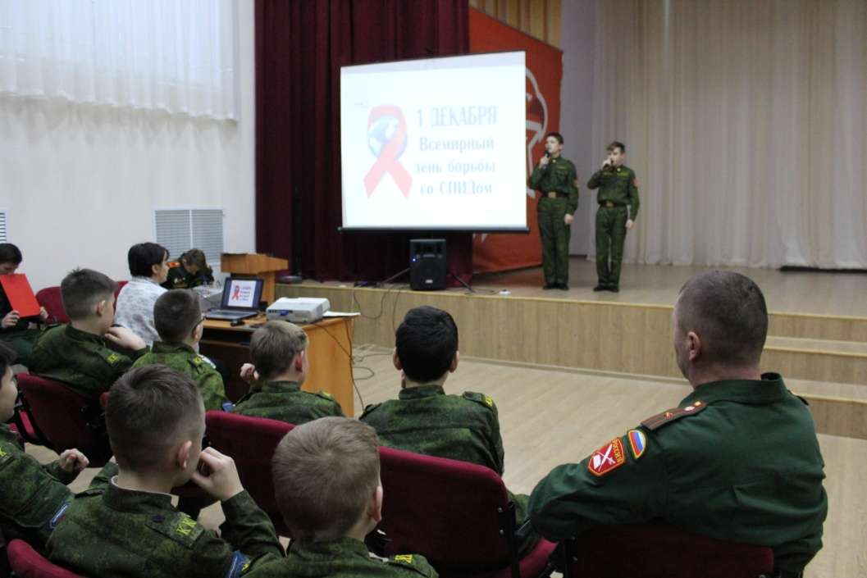
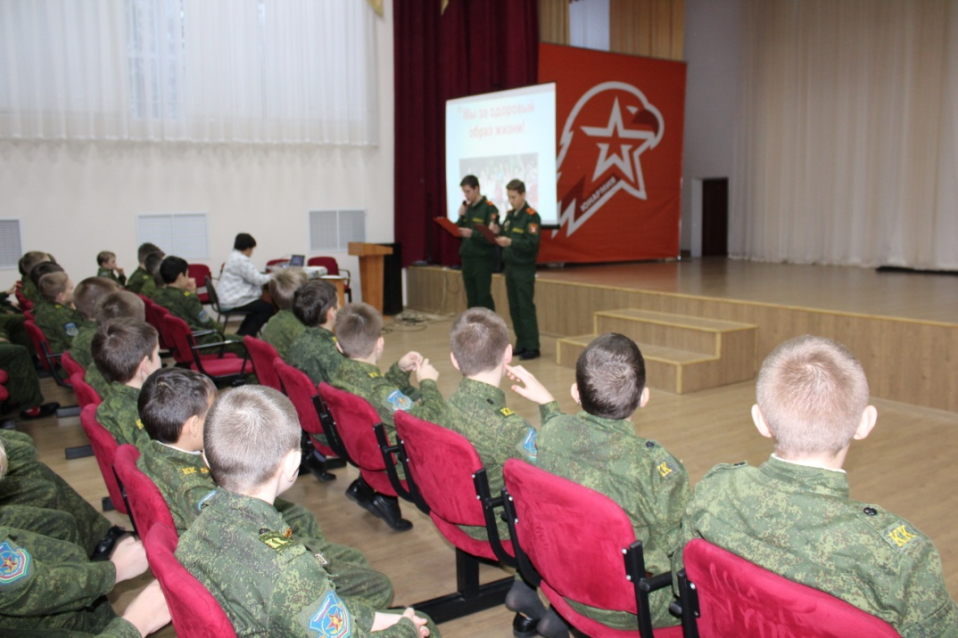
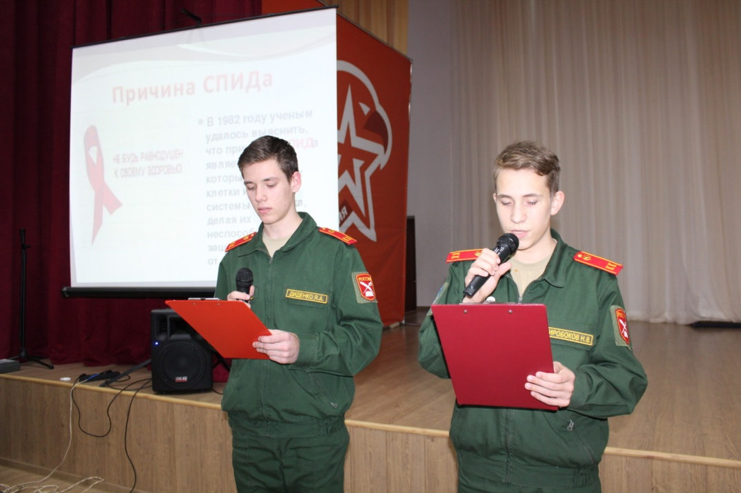
«Всемирный день борьбы со СПИДом»
В актовом зале школы состоялось общешкольное мероприятие, направленное на здоровый образ жизни и профилактику вредных привычек, которое закончилось просмотров фильма Всероссийского общественного движения «Общее дело» «Пять секретов настоящего мужчины»

Slide 9
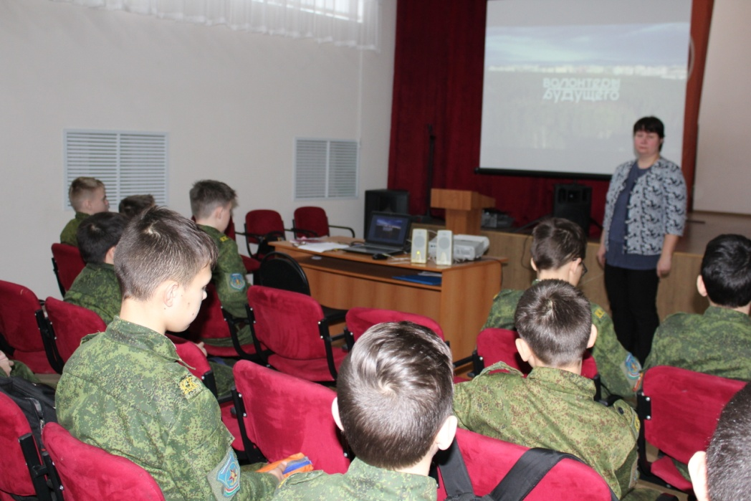
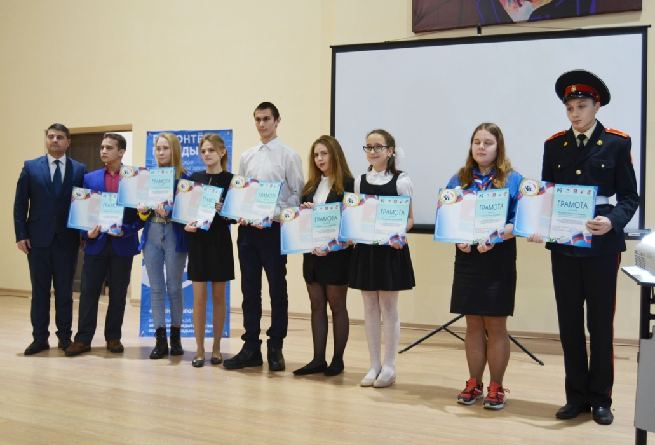
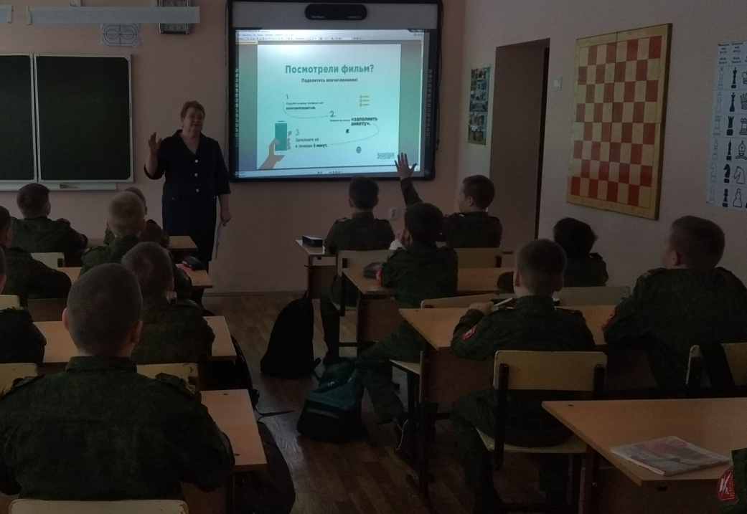
День ВОЛОНТЁРА
5 декабря 2019 года в МБУ «Дворец молодежи» состоялось торжественное мероприятие, посвященное празднованию Дня добровольца в России и подведению итогов муниципального конкурса «Доброволец года - 2019». Труд добровольцев нашей школы был оценен на Республиканском и муниципальном уровне.
В этот день в школе прошла Республиканскя акция «Добрые уроки»
Руководитель школьного отряда «Волонтёры Победы» Шарова В.М. рассказала кадетам 5-6 класса о ценности и пользе гражданской активности, об истории добровольческого движения и благотворительности, о современных социальных проектах и инициативах, в которых можно принять участие, о возможностях портала «Добровольцы России». Затем состоялся просмотр документального фильма о юных добровольцах и заполнение анкет «Волонтёры будущего».

Slide 10
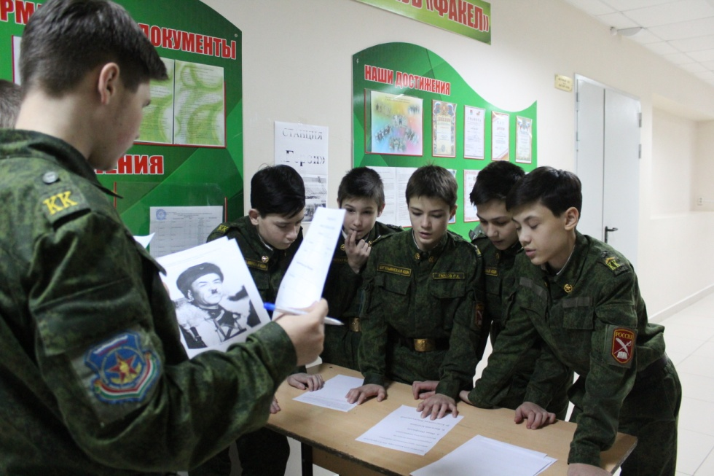
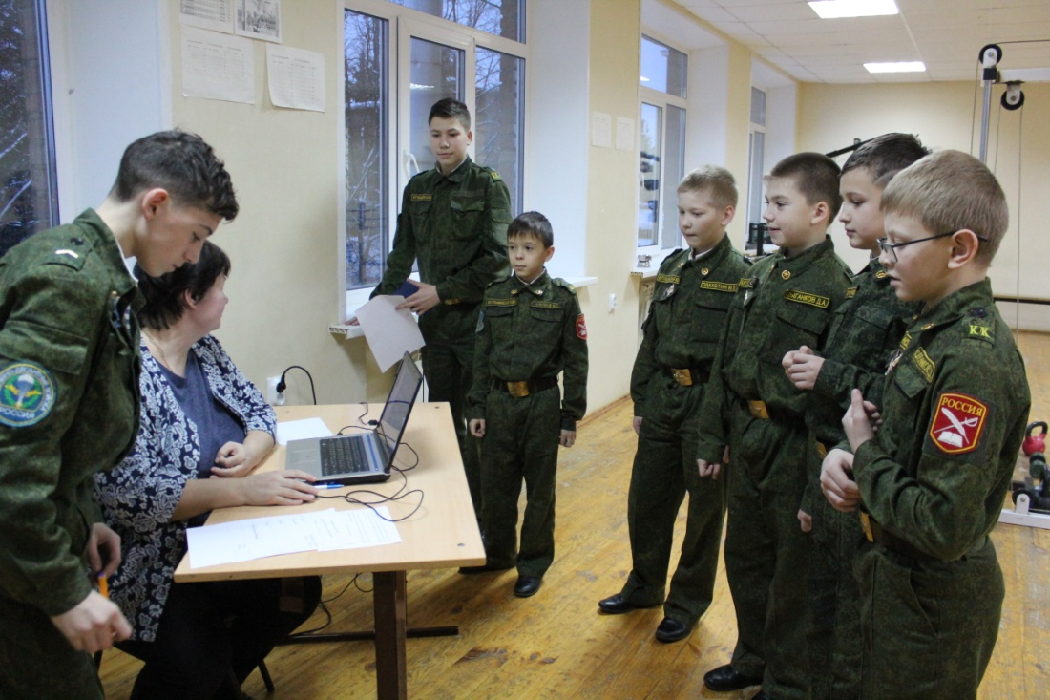
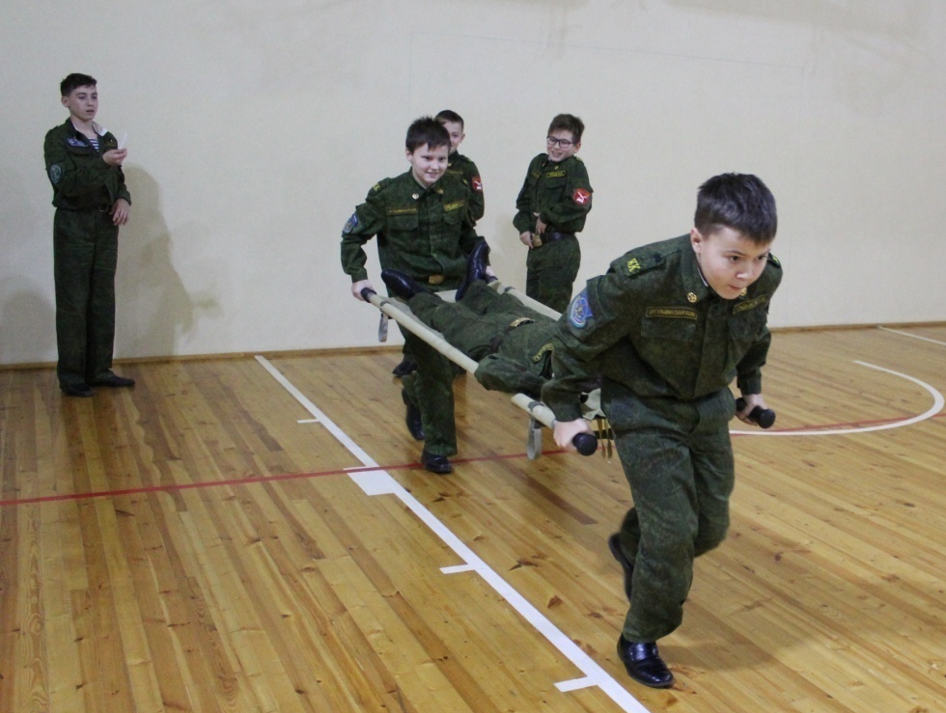
«Битва под Москвой»
Волонтёры Победы бугульминской кадетской школы провели для кадет 5-7 классов квест, посвящённый началу контрнаступления советских войск в битве под Москвой.
Участники примерили на себя роль военных корреспондентов и узнали судьбы рядовых защитников Москвы, услышали настоящие живые голоса знаменитых людей, принимавших участие и руководивших этой военной операцией, пели военные песни, спасали раненых бойцов…
В результате, ни одна команда не проиграла, напротив, участникам ещё раз предоставилась возможность гордится своим народом, своей историей, своей страной.

Slide 11
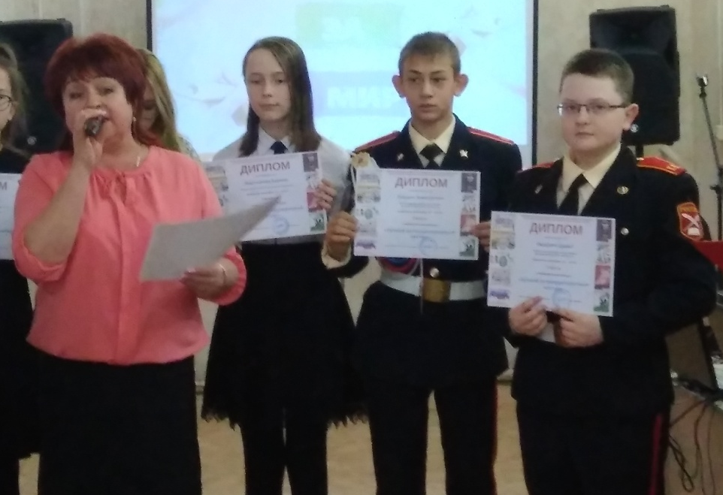
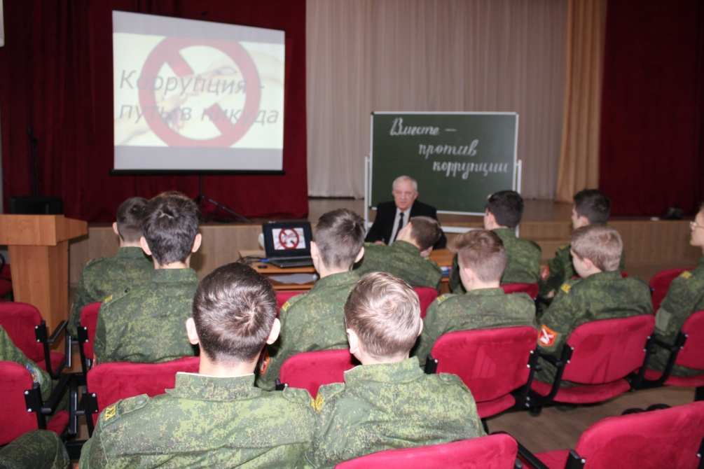
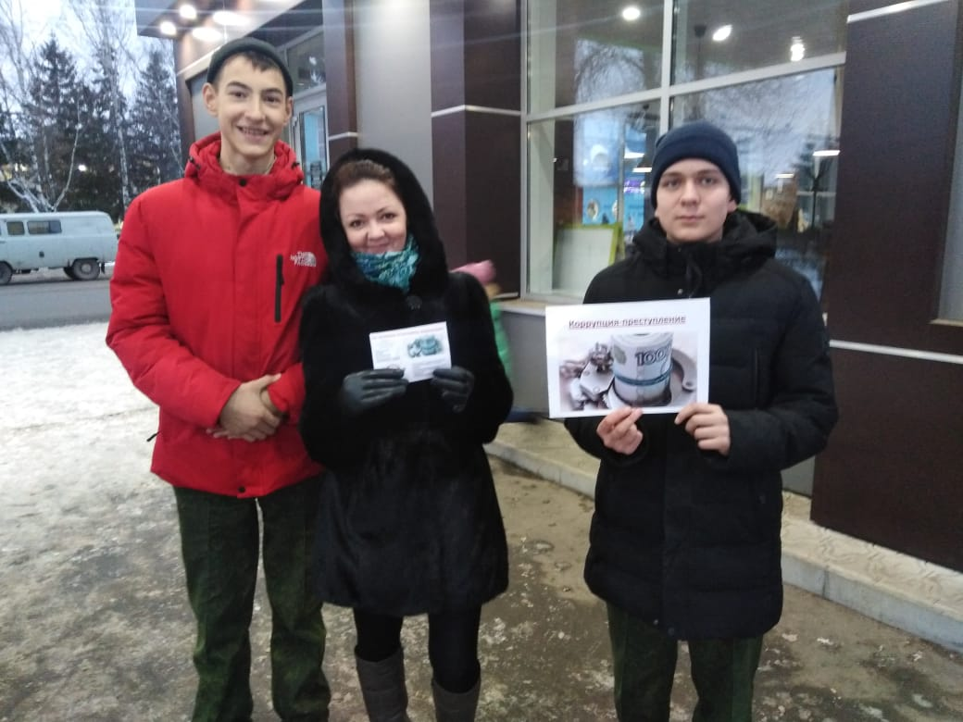
проект «Вместе против коррупции»
Федорко Данил и Бардин Константин стали победителями школьного и муниципального конкурса антикоррупционных постеров.
Кадеты 9 Б класса изготовили и распространили в микрорайоне школы флаеры «Коррупция-зло» с призывом к населению пресекать проявления коррупции. Член Союза адвокатов Р.Ф. Козлов В.С. провёл со старшеклассниками Уроки права, где вместе с ребятами определи, сто такое «коррупция», как она проявляется и как с ней бороться. Также состоялся просмотр видеороликов и социальной рекламы, направленной против коррупционных проявлений.

Slide 12
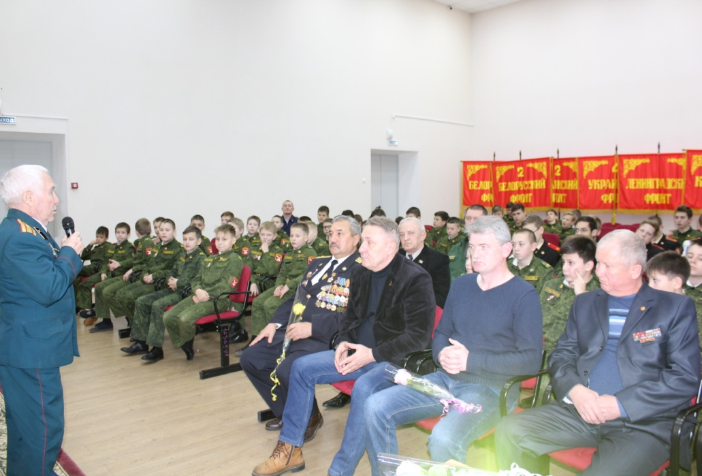
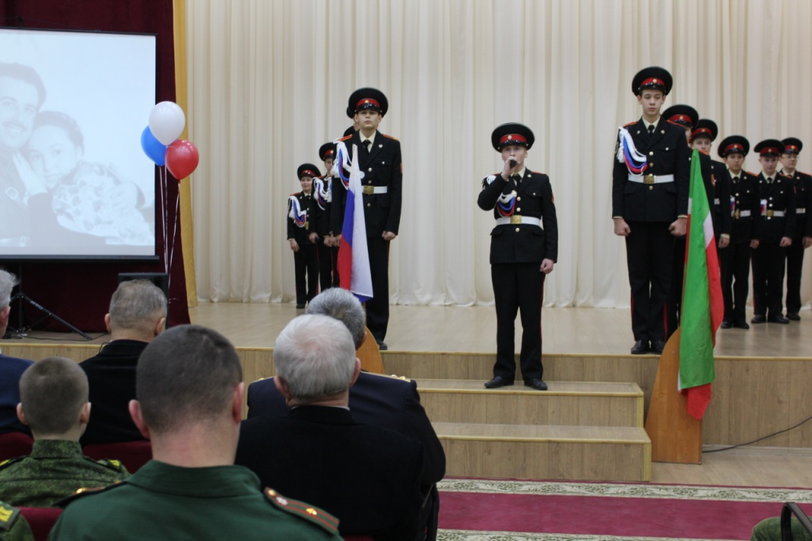
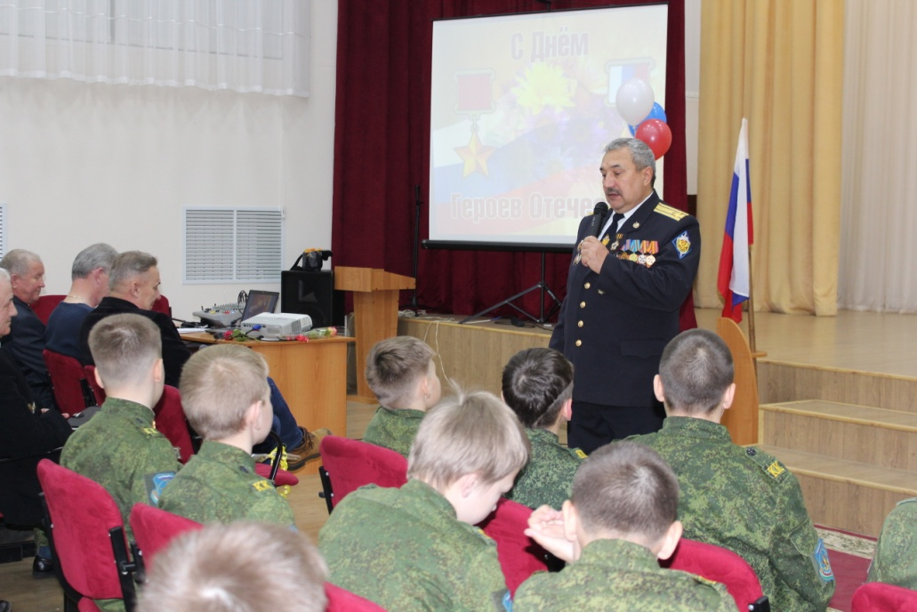
День Героев Отечества
Кадеты 8 класса подготовили и провели литературно-музыкальную композицию «Герои Отечества». Ветераны вооружённых сил и боевых действий ответили на вопросы кадет и произнесли напутственные речи.

Slide 13
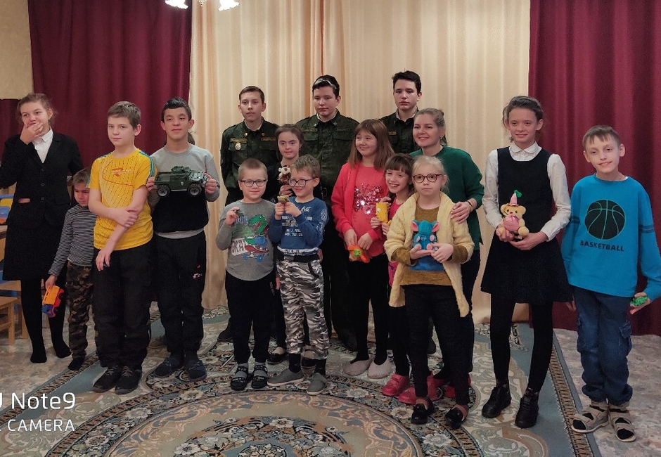
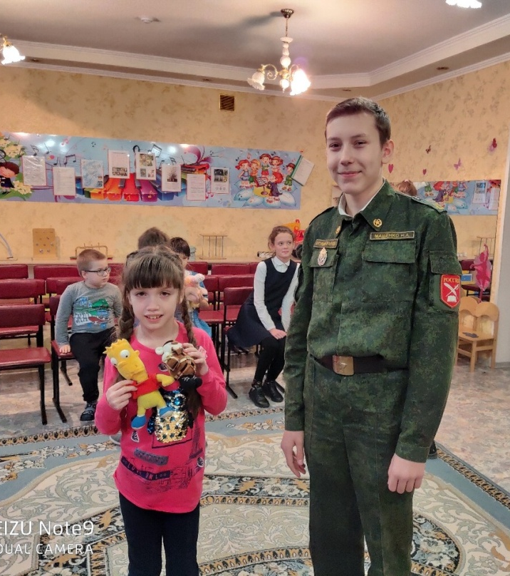
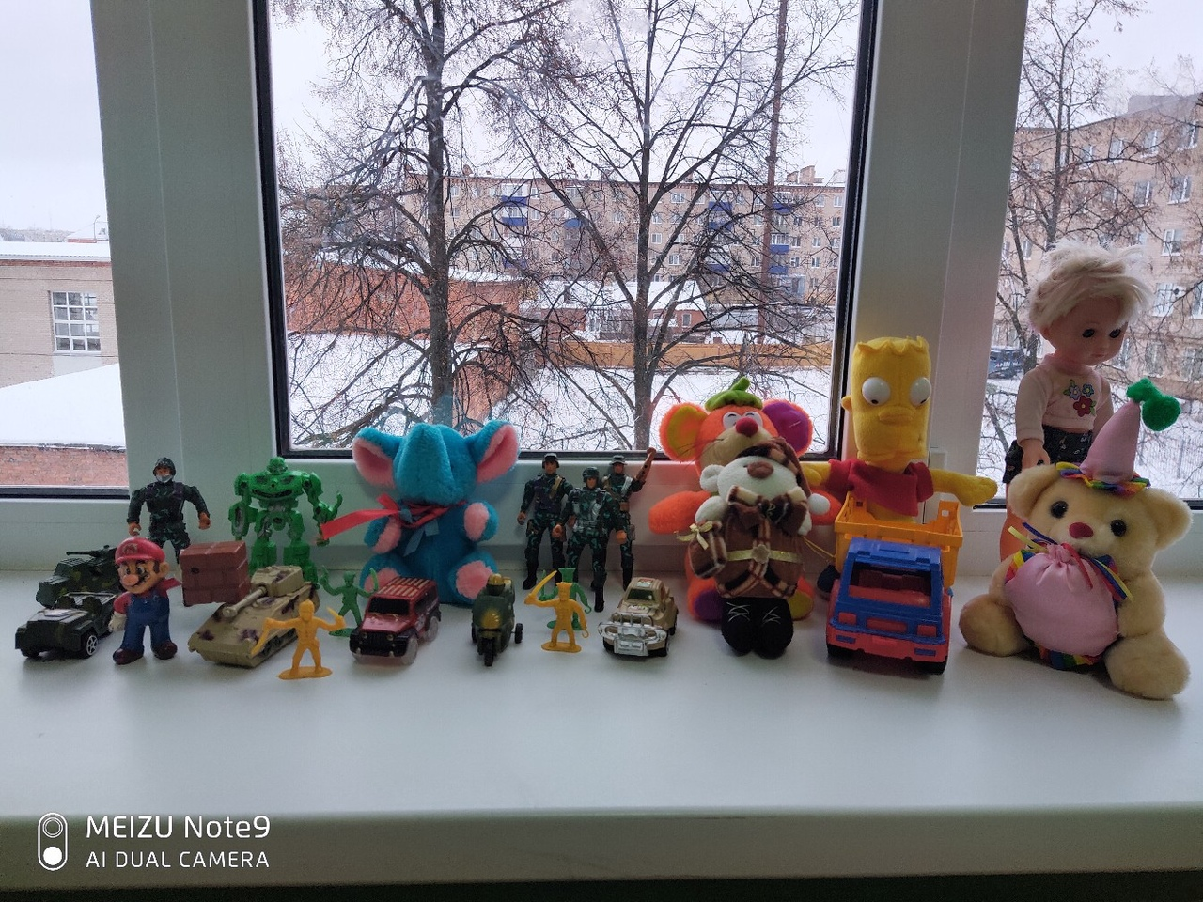
Декада инвалидов
Волонтёры Победы 9А класса посетили реабилитационный центр для детей с ограниченными возможностями «Возрождение». Кадеты принесли ребятам различные игрушки, которые приобрели специально для этих детей и устроили с ними различные игры.

Slide 14
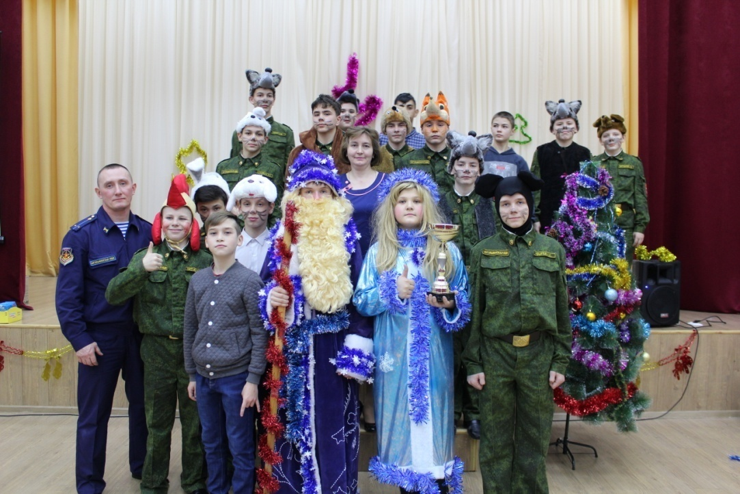
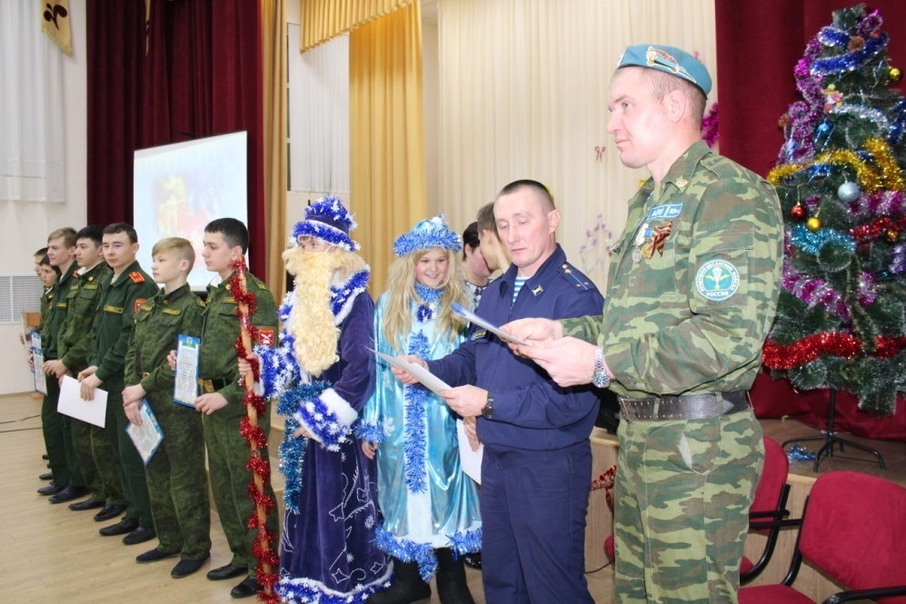
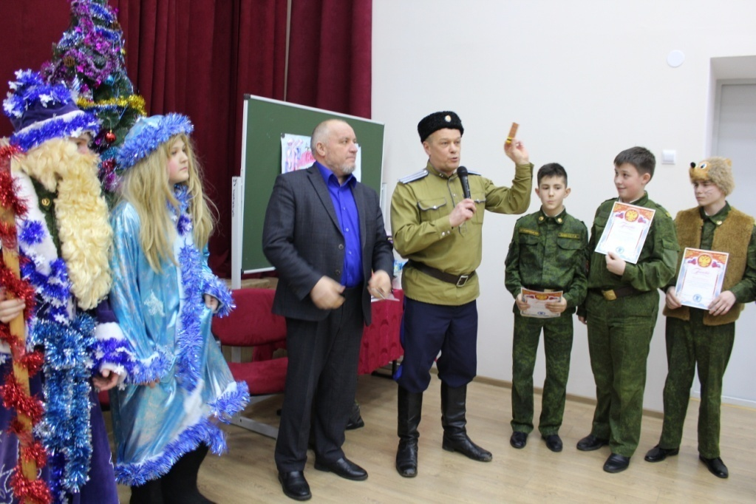
Новый год
В преддверии Нового года в классах прошли классные часы с инсценировками. Семиклассники подготовили общешкольное представление «Рэтро Новый год» с подведением итогов первого полугодия.
Кадетам вручали грамоты: председатель общества ДОСААФ Валеев К.Г., председатель ассоциации Казачий «Юрт» Петров Э.А.,председатель Всероссийского общества «Боевое братство» по Бугульминскому району Рамазанов Э.А. и куратор детского движения Арзамасова А.В.

